Slide 1
Ühistranspordi abimees Agentorienteeritud modelleerimine ja multiagentsüsteemid
Margus Hanni
Hannes Rootsi
Anneli Hallik

Slide 2
Probleem
Kuidas jõuda ühistranspordiga punktist A punkti B?
Kuidas jõuda sinna kõige kiiremini?
Kuidas jõuda sinna kõige mugavamalt?
Kuidas vältida ebamugavusi?
Nagu ….

Slide 3
Sisuliselt
Mobiilne rakendus
Sisaldab linna kaarti
Leiab lähima peatuse
Leiab võimalikud ümberistumised
Teavitused
Sotsiaalvõrk:
Sõbrad näha
…

Slide 4
Millega tegu
- Mobiilne rakendus,
- mis abistab jõudmast punktist A punkti B
- kiiresti ja mugavalt
- kasutades selleks ühistranspordi võimalusi.

Slide 5
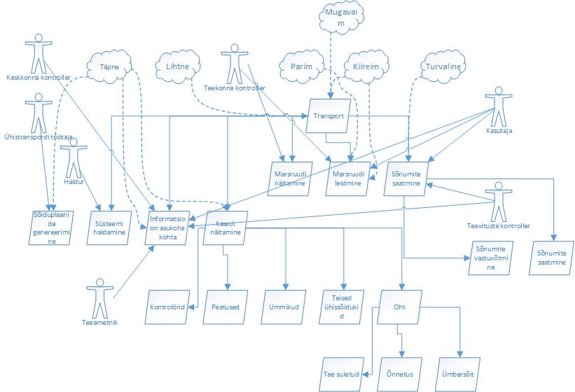
Eesmärgi mudel

Slide 6
Rollid 1/7
Rolli nimi: | Haldur
Kirjeldus: | Süsteemi administraatori roll
Vastutusala: | süsteemi monitoorimine õiguste jagamine operatiivsete andmete sisestamine kasutajate blokeerimine välissüsteemidele juurdepääsu võimaldamine välisüsteemidesse juurdepääsu korraldamine hoolitseb süsteemi turvalisuse eest
Nõuded: | ei tohi rolli kuritarvitada

Slide 7
Rollid 2/7
Rolli nimi: | Ühistranspordi töötaja
Kirjeldus: | Välise süsteemi roll ühistranspordiga seotud andmete sisestamiseks
Vastutusala: | sõiduplaanide sisestamine sõiduplaanide uuendamine
Nõuded: | peab süsteemis hoolitsema andmete operatiivsuse eest

Slide 8
Rollid 3/7
Rolli nimi: | Teeametnik
Kirjeldus: | Väline roll teeolude maha märkmiseks
Vastutusala: | teeolude märkimine teeolude uuendamine teavituste sisestamine ajutiste liikluspiirangute sisestamine kaartide sisestamine
Nõuded: | peab süsteemis hoolitsema andmete operatiivsuse eest

Slide 9
Rollid 4/7
Rolli nimi: | Reisija (kasutaja)
Kirjeldus: | Üldine süsteemi kasutaja roll
Vastutusala: | marsruudi päringu saatmine teeolude sisestamine ohtude märkimine
Nõuded: | adekvaatse teavituse saatmine

Slide 10
Rollid 5/7
Rolli nimi: | Teavituste kontroller
Kirjeldus: | Agendi roll, mis tegeleb erinevate teavituste kogumise, töölemise ja edastamisega
Vastutusala: | sündmuste kogumine sündmuste töötlemine teavituste edastamine sündmuste grupeerimine sündmuste filtreerimine
Nõuded: | peab omama juurdepääsu kasutaja poolt sisestatud sündmustele peab otse suhtlema keskkonna kontrolleriga

Slide 11
Rollid 6/7
Rolli nimi: | Keskkonna kontroller
Kirjeldus: | Agendi roll, mis tegeleb erinevate keskkonna info kogumise, töölemise ja edastamisega
Vastutusala: | kasutaja asukoha salvestamine ohtude lokaliseerimine teavituste operatiivne edastamine
Nõuded: | peab omama juurdepääsu kasutaja asukohale, GPS vahendusel või kasutaja manuaalselt märgib peab otse suhtlema teavituste kontrolleriga peab otse suhtlema teekonna kontrolleriga

Slide 12
Rollid 7/7
Rolli nimi: | Teekonna kontroller
Kirjeldus: | Agendi roll, mis tegeleb kasutaja poolt valitud sihtkohta kõige optimaalsema tee leidmisega
Vastutusala: | optimaalse tee leidmine teekonna kaardil näitamine teekonnal asuvate phtude kuvamine
Nõuded: | peab olema juurdepääs kaardi infole peab olema juurdepääs kasutaja asukohale peab otse suhtlema keskkonna kontrolleriga

Slide 13
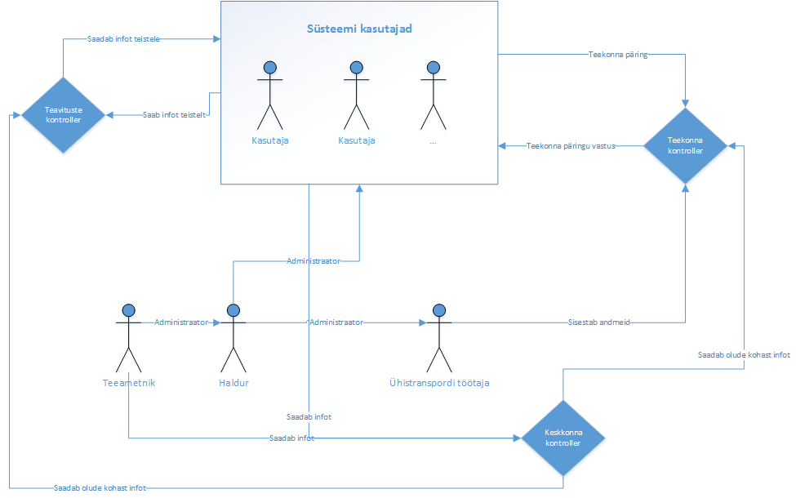
Organisatsiooni mudel

Slide 14
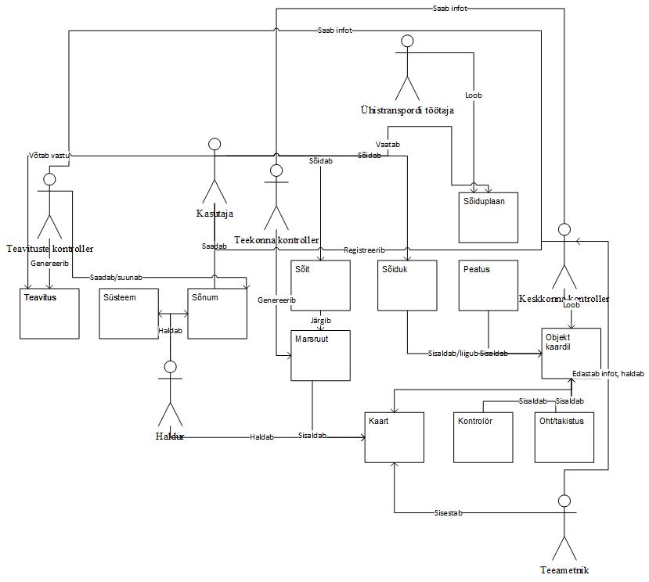
Domeeni mudel

Slide 15
Aitäh!

